Slide 1
关于商学院的基本构架情况

Slide 2
01
公司介绍
目 录
CONTENTS
02
03
04
平台优势
产品介绍
运营及盈利模式

Slide 3
01
公司介绍

Slide 4

公司介绍—概述
陕西伟业医药有限公司，于2017年开始转型发展，从传统的医药销售批发向平台型、科技型、服务型、金融型企业发展。。
是陕西省内第一家转型做市场营销活动辅助销售的医药商业公司。
作为省内快速发展的医药销售公司+售后服务+增值服务，陕西伟业致力于为上下游客户提供最全、品质最优、价格最优的以及可以给客户提供产品运营服务和解决产品市场销售方案。
公司的核心产品和服务包括：处方药、控销产品、代理产品。
公司位于西安，在陕西省内各个地市级均设有大区办事处。
大区办事处建构体系完善，精细化的大区管理方式促使大区按照终端性质，公司业务模式等标准将大区人员进行了详细的划分。
●
●
●
●

Slide 5

公司平台介绍
技术团队
公司拥有专业的软件开发及运营服务团队，
拥有行业领先的技术优势。
行业经验
公司前期成立了完整的市场营销活动线下团队，长期大量的培训、引流等活动使得客户对公司品牌价值下的活动粘度大大增强。
运营模式
现阶段转型市场一线销售的基本内容和方式
成熟阶段二次功能性升级，拓展业务板块
后期整合行业资源
服务客户
公司服务的典型客户：暂时为公司业务范围内的直接客户，药店（老板、采购、财务、人事、运营、店长、店员、药师），诊所（医生、护士）

Slide 6
02
云平台优势

Slide 7
云平台优势--让培训工作无处不在
• 互联网+培训
• 场景化解决方案
• 多终端数据同源
• 灵活配置所需课程
• 随时随地，想学就学
• 解决核心培训痛点

Slide 8

云平台优势--让培训工作统一高效
平台
平台为基
内容
内容为本
运营
运营为王
●
●
●
统一账号体系
一个平台一个账号
功能多样
学习+考核+互动+社交+统计分析等
平台整合
对接电商系统，管理一体化，数据全打通
学习+考勤+人事+销售实现一体化提高员工绩效平台
课程形式多样
视频、音频、文档、图文、H5，
Scorm课件打造多形式，丰富多彩的课程体
碎片化A
碎片化体系课程，随时随地学习
资源整合
整合内、外部优质课程、讲师
● 数据统计
学员信息、平台产生的所有学习数据均可
统计
并生成报表，数据驱动效益
● UGC
学员能够自己产生、分享课程、经验
● 资源整合
线上课程、直播等与线下培训活动、抽奖
●
●
●
等相结合，实现多样化高效学习

Slide 9


云平台优势--让培训工作有支撑主体
把培训实体化、持久化
看得见、摸的着、可控、可查
把企业知识数据化
知识、数据沉淀才是企业的本质和未来！
让培训体系化
课程机构化、培训计划性、全员参与

Slide 10
03
云平台介绍

Slide 11





云平台介绍：全终端
web端
微信
移动端
云平台
企业微信
阿里钉钉
智能电视
多种学员端接入方式，满足复杂的企业移动化场景

Slide 12
云平台介绍—平台架构
展现层
Web、移动端
微信、阿里钉钉
TV 、企业微信
员工层
课程学习、考试测评、
活动任务、互动社区、
微课制作、知识分享、
学习轨迹、积分商城
管理层
搭系统、做计划、
建课程、约讲师、
排考试、发活动、
管数据、促运营、
技术层
PHP语言
MySQL数据库
谷歌、火狐、
Safari浏览器
资源层
SaaS系统、软件系统、
课件资源、培训机构、
内外讲师、会议系统、
直播系统、其他服务
提绩效
linux系统
阿里云服务器
根据企业需求定制化开发与设计
Notes:
SaaS平台是运营saas软件的平台。SaaS提供商为企业搭建信息化所需要的所有网络基础设施及软件、硬件运作平台，并负责所有前期的实施、后期的维护等一系列服务，企业无需购买软硬件、建设机房、招聘IT人员，即可通过互联网使用信息系统。SaaS 是一种软件布局模型，其应用专为网络交付而设计，便于用户通过互联网托管、部署及接入。

Slide 13
云平台介绍—多种部署版本
SaaS
一键开通APP、PC、微信、TV、企业微信、
阿里钉钉应用集成
平台版本
云
私有云
混合云
个性化配置、私有化部署、定制化开发、整体化集成、
源代码开放、中大型客户
SaaS版本功能、课程存储私有、用户系统私有、
组织架构私有、学习数据私有、集成接口私有

Slide 14
云平台介绍—学员及管理界面展示分型
学
员
端
管
理
端
基本类似于线下主流电商平台前后端口的展示页面

Slide 15




产品介绍--功能介绍（部分）
消息和资讯推送
通讯录、标签、岗位
模块自定义
多级管理员
定制界面
存储，更多
系统管理

Slide 16

产品介绍--功能介绍（部分）
灵活的课程权限
支持多种格式
●
●
●
●
可设置选修课、必修课
可设定课程访问范围
可设置是否允许APP缓存、
可否下载源文件等
●
●
●
录播课（MP4、MP3）、直播课、
PPT、PPTX、doc、docx、pdf、
H5、第三方链接等
章节和微课形式
智能填充内容、轻松发布
●
●
课程可分章节上传
满足碎片化学习需求
支持UGC（用户产生课程），
全员参与
●
●
●
课程简介等自动生成
自动发布消息通知，可指定
部门/人员发布学习任务
课程中心

Slide 17
产品介绍--功能介绍（部分）
多场景、智能判卷支持
高并发支持
●
●
●
随机考试、固定考试
线下考试的支持
自动判卷、智能评分
●
支持万人以上的同时在线考试
题型多样
考试提醒和数据统计
●
●
●
单选、多选、是非、填空、
问答等题型
支持图片、音频、视频类试题
●
●
●
●
考前自动消息提醒
补考和课后练习题
查看学员考试/试题的状态、
统计详情，和导出题目详情
考试中心

Slide 18
产品介绍--功能介绍（部分）
线下培训管理（O2O培训）
证书管理
●
●
线下活动的线上通知、报名、
签到、统计。可导出数据
●
●
●
培训完成自动颁发证书
可以保存资格认证培训中的证书，
做到备份作用
制定计划、培训自动化
岗位培训管理
●
●
●
●
新员工培训、岗位技能培训、
资格认证培训等
设置员工学习路径，为员工打标签、
培训任务自动指派
●
●
可以设定不同的岗位标签，
用于岗位技能培训等
培训中心

Slide 19

产品介绍--功能介绍（部分）
课程统计
考试统计
●
●
●
查看课程的点击量、
学习人数及完成率、
评分和评分人的信息等
●
●
记录考试场数、被用于考试的试卷和
录入的题库总量等
培训统计
员工统计
●
●
●
记录培训名称、场次、
指定的培训人员、
参加的培训人员等
●
●
每个员工的学习课程数、学习率、
测评数量、考试合格率等
综合统计
部门统计
●
●
●
登录总次数、考试次数、
课程查看数、课程分享数、
话题数等
●
●
部门人员、部门学习完成数、
考试通过数、测评合格率等
统计中心

Slide 20
产品介绍--功能介绍（部分）
积分商城
特有的互动和线下培训工具
●
●
积分规则设定、商品设定
兑换管理（邮寄和现取）
●
云PK（知识PK工具）、问卷调查等等
排行榜
社区和问答
●
●
课程排行榜
学习时长/积分排行榜
●
●
培训沟通社区、问答、课程互动、
大家都在学（学员沟通和激励）
运营中心

Slide 21




产品介绍--功能介绍（部分）
3
定制App
4
2
直播流量
定制短信
1
5
钉钉私有接入
定制域名
增值功能

Slide 22

产品介绍--平台应用场景
岗位能力培训
痛点： 不同岗位匹配对应课程费时费力
● 管理员在后台即可轻松进行岗位匹配方
案的设置；
● 员工可以充分利用碎片时间反复学习，
并与同事随时互动，互助提高。
新员工培训
痛点：培训内容的重复使用率高
● 管理员制作一个培训任务包能在线上
进行多次分配；
● 新员工通过线上课程快速学习基础业
务知识， 更快展开工作。
销售知识培训
痛点：覆盖范围狭窄，传播人群少
● 帮已经在行业里有知识沉淀、经验积累的企业扩宽知识输出和品牌推广的渠道；
● 知识共享，在对外传播企业知识与文化的同时，也吸收行业内其他先进理念和 经营方法。
资格认证培训
痛点：晋升考核缺乏有效的数据支撑
● 管理员为资格认证考察设置量化标准，
晋升更加透明、合理；
● 员工能及时查看自己的排名，可以大大
刺激员工的学习积极性。
考试测评
痛点：测评不受重视，与培训脱节
● 管理员在后台轻松维护题库、发布考
试，并可以从多个维度分析测评结果；
● 员工使用移动端参考，并能及时知晓
测评分数和错题，掌握自身学习效果。
客户、渠道培训
痛点：缺少系统的培训管理
● 将客户培训管理纳入企业员工培训管理
的整体系统中，管理员分权限管理；
● 解决渠道培训滞后直销团队的问题，让
渠道真正成为公司有机组成部分。

Slide 23

产品介绍—平台优势
1
云平台的优势
全终端支持：企业微信、钉钉、App、PC、智能电视、OA集成
SaaS和私有定制支持： 支持各种企业部署环境
大用户高并发：承载能力，保障平台安全、功能使用安全
全方位一站式服务：专注培训，平台、内容、服务、代运营完整服务
移动用户体验：企业内容独立、使用简洁、功能完善
强大开放平台：成熟的对接功能，大型平台OA、电商等
2
3
4
5
6

Slide 24
产品介绍--平台服务
“代运营”服务
基础客户服务
1、咨询服务：咨询分析、运营报告
2、基础运营服务：组织架构等创建与维
护、培训计划制订与指派等
3、高级运营服务：UI设计、课件剪辑、
内部宣传推广策划等
4、数据运营服务：月度、季度、年度数
据分析报告等
5、个性化运营服务：分析需求，落地实
施，提供专属服务
1、即时在线咨询
2、实时答疑解惑
3、远程操作培训
4、产品使用帮助
平台服务

Slide 25




产品介绍—平台服务
培训课程
服务讲师
服务对象
增值应用
线上课程
线下内训课
线下公开课
医疗板块、经营管理板块、业务技巧板块、门店服务板块、商品规划板块、会员管理板块、财务税收板块、人员管理生涯设定板块、疾病板块、中医学板块、中药学板块、保健品板块、器械板块、其他板块等
药店--负责人、采购、运营、财务、人力、店长、店员；
诊所--医生、护士
内部企业--销售部、事业部
外部企业--代运营
对线下业务的彻底转型，构建线上平台的形式，后期搭建完成的二次升级新项目，整合营销对医药市场相关合作进行整合

Slide 26
开放平台--企业培训新生态
移动学习
课程学习、考试测评
社区互动、学习积分
培训管理
课程管理、考试管理
培训计划、统计中心
师资课程
线上课程、线上直播
线下课程、内训师资对接
增值服务
题库、测评、证书
培训咨询、运营服务
系统整合
服务对象的相关系统整合对接
定制应用
按需个性定制
助力高效培训
统一登录
企业统一登录系统对接
员工无需重复注册登录
知识营销
企业知识价值输出
企业品牌营销传播
客户教育
商学院
开放平台
云平台
提供客户在线培训
提升客户长期价值

Slide 27


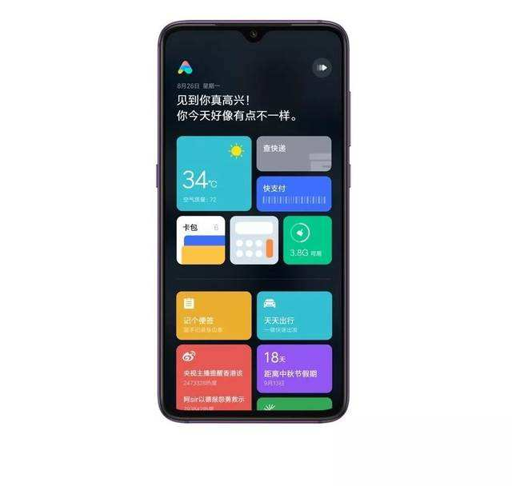














学习平台--功能汇总

Slide 28
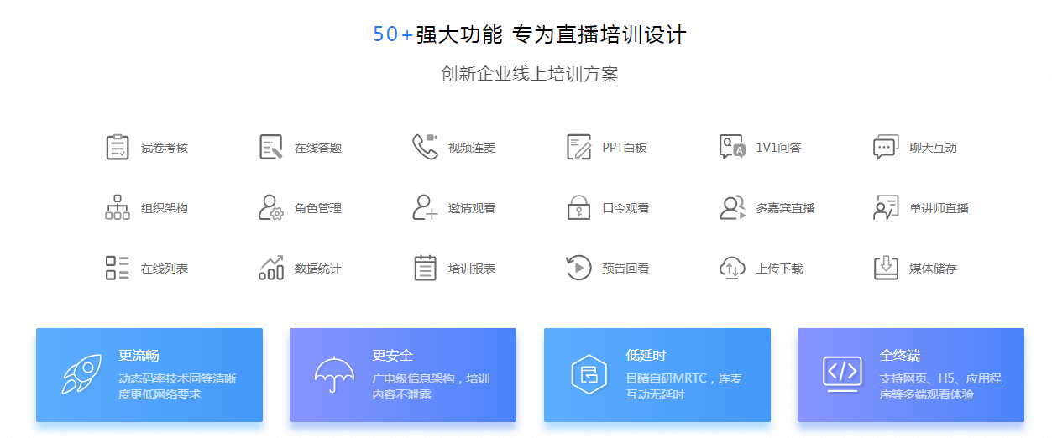

Slide 29
开放平台--企业服务新玩法
上游工业
下游客户
OA系统
财务系统
ERP系统
CRM系统（客户管理系统）
仓储进销存系统
患者管理教育系统
慢病管理系统
会员管理系统
电商平台
直播端口
助力客户
高效培训
携手伙伴
互利双赢
企业服务
资源整合

Slide 30
04
运营及盈利模式

Slide 31
运营及盈利模式—运营模式
解决上游由于费用拒绝参加的问题嫁接到下游单次听课上，满足单次上线1000人，单人次20元，一次可以达成2W的上游收益，解决下游主动付费接受培训的事情，将这个平台服务嫁接到日常的合作中，满额送达成相关收益
建立该平台的基本运营模式参考抖音APP运营，借助前期的立体化营销强势打入市场，拉入第一波次上下游专家和客户，完成第一波次的相应内容，以免费和口碑传播的方式快速形成第二次、第三次等多次推动，最终完成上有大专家开课，下游点面式客户听课

Slide 32
运营盈利模式—盈利模式
盈利方式分为两部分：正向盈利和逆向盈利
正向盈利
逆向盈利第一板块
逆向盈利第二板块
主要针对平台下游客户的集中式付费上线学习所产生给上游讲师的费用由第三方平台代收，待上游讲师从平台体现时平台以服务为概念抽取一定的佣金，从而直接产生盈利
（现实板块）主要针对平台上游客户原本强大的社会口碑以及下游庞大的市场优势给平台逐步形成口碑，从而通过平台口碑经济间接给公司渠道部门提供优势项目
（规划板块）主要是通过强大的平台整合力，整合上下游各个端口的相关人员，待后期公司于凭条开发问诊的服务板块项目

Slide 33
平台建立的基本理论模式依据
建立该平台的商业模式基础依据是依从现有市场商业模式的转型从商品到人，从概念化的商业模式到自主性的商业模式转变；

Slide 34
平台建立可行性的经济学证据
在美国一个农村，住着一个老头，他有三个儿子。大儿子、二儿子都在城里工作，小儿子和他在一起，父子相依为命。 突然有一天，一个人找到老头，对他说：“尊敬的老人家，我想把你的小儿子带到城里去工作，可以吗？” 老头气愤地说：“不行，绝对不行，你滚出去吧！” 这个人说：“如果我在城里给你的儿子找个对象，可以吗？” 老头摇摇头：“不行，你走吧！” 这个人又说：“如果我给你儿子找的对象，也就是你未来的儿媳妇是洛克菲勒的女儿呢？” 这时，老头动心了。
过了几天，这个人找到了美国首富石油大王洛克菲勒，对他说：“尊敬的洛克菲勒先生，我想给你的女儿找个对象，可以吗？” 洛克菲勒说：“快滚出去吧！” 这个人又说：“如果我给你女儿找的对象，也就是你未来的女婿是世界银行的副总裁，可以吗？” 洛克菲勒同意了。
又过了几天，这个人找到了世界银行总裁，对他说：“尊敬的总裁先生，你应该马上任命一个副总裁！” 总裁先生说：“不可能，这里这么多副总裁，我为什么还要任命一个副总裁呢，而且必须马上？” 这个人说：“如果你任命的这个副总裁是洛克菲勒的女婿，可以吗？” 总裁先生当然同意了。

